Slide 1

Android 应用程序构成

Slide 2

课程重点
目录结构
资源文件使用
AndroidManifest.xml
应用程序权限
生命周期
Activity
Service
BroadcastReceiver
ContentProvider
Intent和IntentFilter

Slide 3
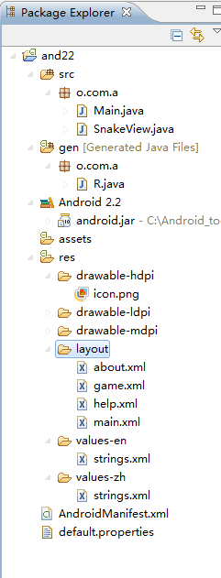
目录结构
src
gen
Android 2.X
assets
this.getResources().getAssets().open("tt.txt")
res
AndroidManifest.xml
default.properties

Slide 4
资源文件使用
图片资源读取
XML与Java两种方式
声音资源读取

Slide 5
AndroidManifest.xml
管理的组件
Activity Service BroadcastReceiver ContentProvider

Slide 6
应用程序权限
发短信、读取短信
打电话
使用蓝牙
写入数据
网络权限
Google 服务
照相设备，闪光灯

Slide 7
Activity 生命周期 1
onCreate
onStart
onResume
onPause
onStop
onRestart
onDestory

Slide 8
Activity 生命周期 2
开始Activity 会分别执行onCreate onStart onResume
Activity失去焦点，会执行onPause和onStop
Activity获得焦点时候，onRestart,onStart,onResume
关闭Activity时调用，onPause,onStop,onDestory

Slide 9
Service
startService
Activity调用startService启动Service时依次调用onCreate-->onStart
调用stopService结束时，会调用onDestory
bindService
Activity调用bindService启动Service时依次执行onCreate-->onBind
调用unbindService方法结束时，会调用onUnbind和onDestory

Slide 10
Intent
调用新的Activity
调用Android内核应用（拨打电话）
启动Service

